Slide 1
Ismétlődő utasítások, ciklusok
Készítette: Krepsz – Kapai Bernadett
Forrás:
https://www.nkp.hu/tankonyv/digitalis_kultura_5_nat2020/lecke_01_006

Slide 2
Pálya
Feladat:
1. A tanuló töltse le a robotpályát, állítsa be háttérképként majd
2. Tervezzen egy robotot, méretezze.
3. Most vezessük végig ezen a pályán a robotunkat!
4. Robotot lehessen vezérelni billentyűzettel.

Slide 3
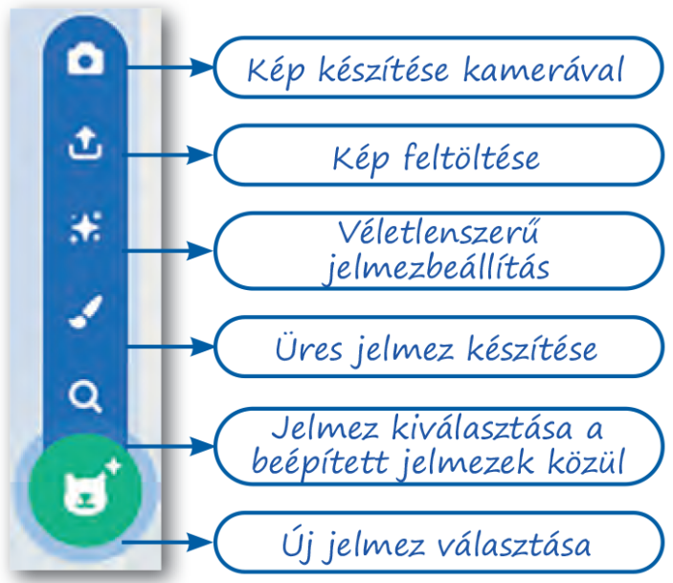
Pálya, szereplő
Nézzük, hogyan kell csinálni?
Háttér beállítása – háttérkép feltöltése
Szereplők beállítása:
Macska törlése,
majd egy megfelelő alakzat kiválasztása, tovább gondolása

Slide 4
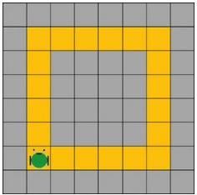
a szereplő
Robot rajzolás:
Jelmezként rajzoljunk meg egy olyan egyedi robotalakot, amelyet látva eldönthető, hogy melyik irányba néz.
Feladat:
Módosítsuk a robot szereplő helyzetét és méretét úgy, hogy
A sárgával jelölt pálya hat egység hosszú és hat egység széles.
A robot kiindulópontja legyen ismét a pálya bal alsó pontja, és nézzen a robot észak felé!

Slide 5
Hogyan vezetnéd végig?

Slide 6
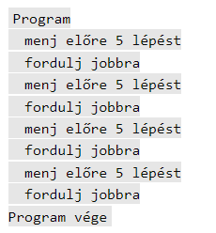
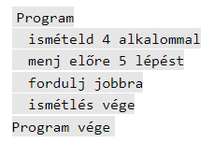
Hogyan vezetnéd végig?

Slide 7
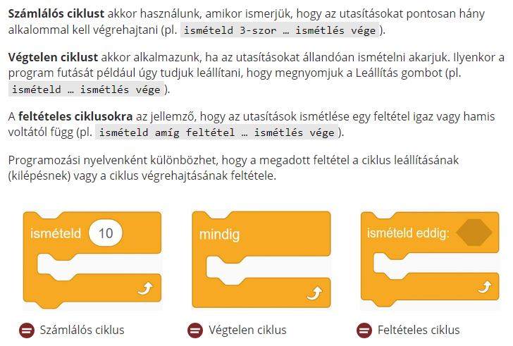

Slide 8
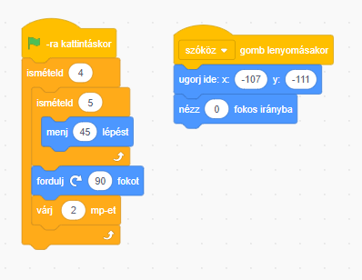
Egy lehetséges megoldás

Slide 9
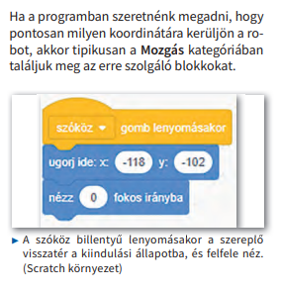
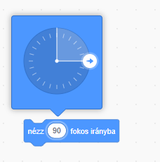
Kiindulási pont
Mozgás

